Slide 1
实训阶段 | 计划执行时间 | 项目名称 | 实验内容 | 交付物 | 平台电子书相关章节
项目阶段 | 第14周 | 连连看游戏的界面设计 | 1、创建程序 2、绘制欢迎语 3、主界面设计 4、游戏界面设计 5、绘制游戏地图 | 上机实验代码 | 《欢乐连连看(C++ & MFC)》案例 第7章 至 第11章
 | 第15周 | 连连看游戏的功能设计 | 1、同色消子 2、程序结构调整 3、消子判断 4、数据结构设计 | 上机实验代码 | 《欢乐连连看(C++ & MFC)》案例 第12章 至 第15章
 | 第16周 | 连连看游戏的运行过程 | 1、开始游戏 2、消子 3、胜负判断 | 上机实验代码 | 《欢乐连连看(C++ & MFC)》案例 第16章 至 第18章
 | 第17周 | 连连看游戏的扩展功能 | 1、提示 2、重排 3、计时 4、帮助 5、休闲模式 6、排行榜 7、设计主题 | 上机实验代码 | 《欢乐连连看(C++ & MFC)》案例 第19章 至 第25章

Slide 2
10、综合实践 连连看游戏（线性结构）
10.1 实验目标
10.2 需求分析
10.3 系统设计
10.4 创建工程
10.5 主界面
10.6 开始游戏
10.7 消子判断
10.8 判断胜负

Slide 3
10.1 实验目标
1、了解连连看游戏的功能和规则等。
2、掌握集成开发工具(Visual C++ 6.0或Microsoft Visual Studio 2010)。
3、掌握C++的基础编程。
4、理解MFC框架，包括MFC Dialog应用程序和GDI 编程。
5、理解线性结构，重点掌握数组和栈操作，掌握数组的遍历、消子和胜负判断等算法。
6、理解企业软件开发过程，理解系统需求分析和设计，应用迭代开发思路进行项目开发。
7、养成良好的编码习惯和培养软件工程化思维，综合应用C++编程、MFC Dialog、算法、线性结构等知识，开发“连连看游戏”桌面应用程序，达到掌握和应用线性结构核心知识。

Slide 4
10.2 需求分析
一、项目简介
二、游戏规则
三、功能简介

Slide 5
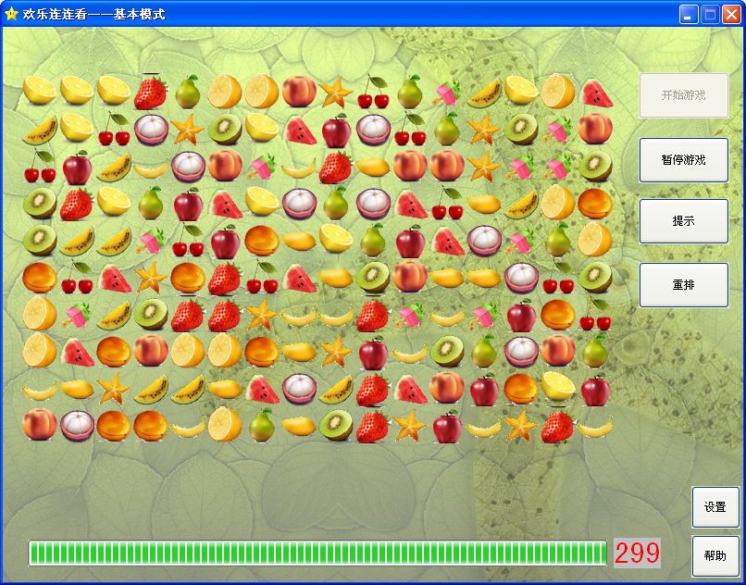
一 、项目简介
“连连看游戏”是给一堆图案中的相同的图案进行配对的简单游戏，在一定的规则之内对相同的图案进行消除处理，在规定时间内消除所有图案后玩家就获胜。
只要将相同的两张元素用三根以内的直线连在一起就可以消除，规则简单容易上手，游戏速度节奏快，画面清晰可爱。
类似游戏界面如下图所示：

Slide 6
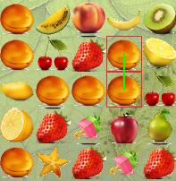
二、游戏规则
(1) 一条直线消子
选择的两张图片花色相同，并且处于同一条水平线或者同一条垂直线上，并且两张图片之间没有其余的图片，则可以进行一条直线消子。

Slide 7
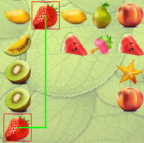
二、游戏规则
(2) 两条直线消子
选择的两条图片花色相同，既不在同一水平线上，也不再同一垂直线上，两个图片的连通路径至少有两条直线组成， 两条直线经过的路径必须是空白，中间只要有一个非同种类的图片，该路径无效。

Slide 8
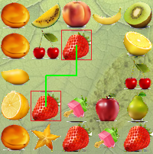
二、游戏规则
(3) 三条直线消子
使用一个折点的路径无法连通的两个图片，只能如图中连线所示连通，即连通路径有三条直线，在该直线的路径上没有图案出现，只能是空白区域。

Slide 9
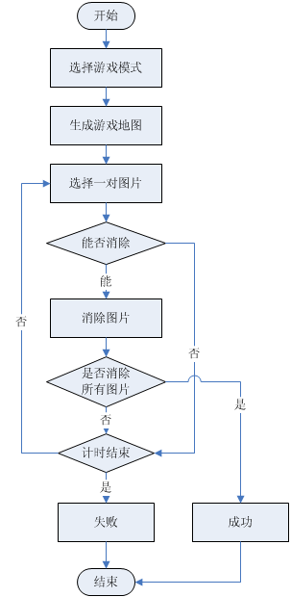
系
统
主
要
业
务
流
程
图

Slide 10
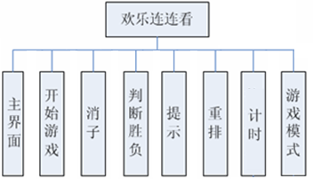
三、功能简介
1、主界面
为游戏主界面，进行各项操作入口。
2、开始游戏
系统根据设置的主题风格生成一个图片布局(游戏地图)，以供玩家点击消除。
游戏地图大小为640*400，是一个16行 * 10列矩形，分成160个小正方形，存放160张图片，每张图片大小为40*40。

Slide 11
三、功能简介
3、消子
对玩家选中的两个图案进行判断，是否符合消除的规则。只有符合以下条件的图案对才会消失：
(1) 一条直线连通
(2) 两条直线连通
(3) 三条直线连通
如果可以消除，从游戏地图中提示连接路径，然后消除这两种图片，并计算相应的积分。如果不能消除，则保持原来的游戏地图。

Slide 12
三、功能简介
4、判断胜负
当游戏完成后，需要判断游戏的胜负。不同模式下，判断胜负的规则不同。
(1) 基本模式时，如果在5分钟内，将游戏地图中所有的图片都消除，则提示玩家获胜。
(2) 休闲模式时，如果游戏地图中所有的图片都被消除，则提示玩家获胜。

Slide 13
三、功能简介
5、提示
可以提示界面上能够消除的一对图片。
6、重排
根据随机数，重新排列游戏地图上图片。
对游戏地图中剩下的图片进行重新排列，重新排列只是将所有的图片的位置随机互换，不会增加图片的种类与个数。重排之前没有图片的位置，重排之后也不会有图片。

Slide 14
三、功能简介
7、计时
设定一定时间来辅助游戏是否结束。
在基本模式时，使用进度条对游戏进行计时。每局游戏时间为300秒，游戏开始从300秒开始倒计时。
8、游戏模式
基本模式、休闲模式和关卡模式三种，可以根据是否定时等规则进行设置，增强趣味性。

Slide 15
10.3 系统设计
一、界面设计
二、程序结构设计
三、数据结构设计
四、算法设计

Slide 16
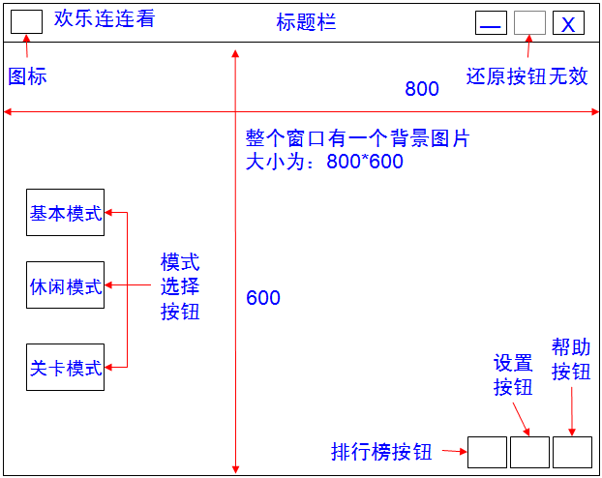
一、界面设计
1、主界面设计
主界面为启动游戏时出现的界面，在该界面上进行游戏模式的选择、游戏的设置、查看帮助信息等。主界面大小为800*600。

Slide 17

一、界面设计
1、主界面设计
主界面效果如下：

Slide 18
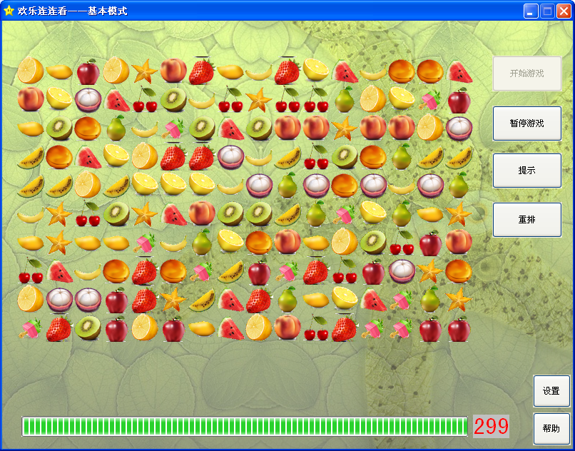
一、界面设计
2、游戏界面设计
根据设置的主题生成的游戏地图、开始新游戏按钮、暂停按钮、提示按钮、重排按钮、计时、设置按钮、帮助按钮。游戏地图像素大小为640*400。每张图片像素大小为40*40。游戏地图是一个16*10的矩形。游戏地图有160张图片。
图片出现的位置为随机的。

Slide 19
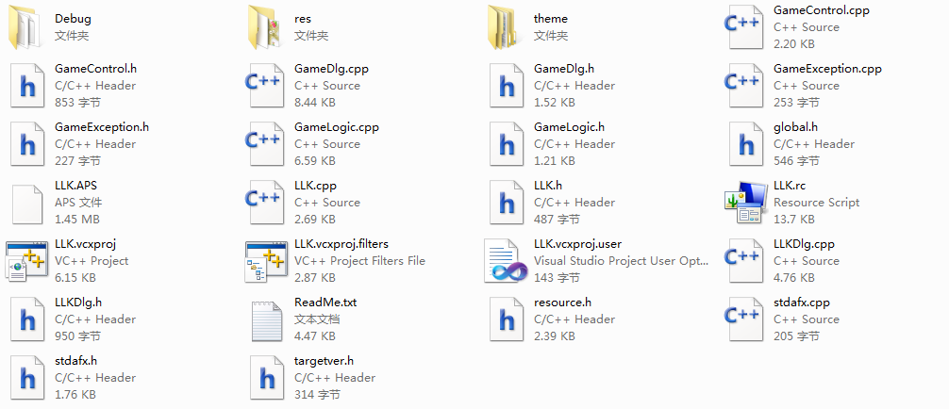
二、程序结构设计
1、工程结构设计
(1) 解决方案名称：Lianliankan
(2) 工程名称：LLK (3) 工程目录结构（如下图所示）
其中，res：程序资源文件夹，存放图标。
theme：主题文件夹，存放游戏的主题资源文件。

Slide 20
二、程序结构设计
2、程序类关系设计
游戏程序按分层的思路来设计，主要分为：
界面层（主窗口类CLLKDlg、游戏窗口类CGameDlg）
游戏控制层（游戏控制类CGameControl）
业务逻辑层（游戏逻辑操作类CGameLogic）
各层之间使用结构体（顶点信息Vertex）来传递数据。
应用程序中公共的常量，定义在global.h头文件中。

Slide 21
三、数据结构设计
1、顶点存储结构
添加global.h文件，定义结构体Vertex，用于保存游戏地图中一个点的行号、列表、值信息。
typedef struct tagVertex
{
int row; // 行
int col; // 列
int info; // 信息类
}Vertex;

Slide 22
三、数据结构设计
2、 游戏地图存储结构
使用二维数组来保存游戏地图，给每种图片一个编号，并将这些编号保存在二维数组中。
用户在屏幕上选择2张图片，对应为数组中的两组坐标。分别实现三个消子判断算法：
“一条直线消子”、“两条直线消子”、“三条直线消子”，并使用这三个算法进行消子判断。若符合消子规则，就在屏幕上消除一对图片，并把数组对应元素清空。

Slide 23
三、数据结构设计
2、 游戏地图存储结构
注意：（1）游戏地图中的图片种类和重复次数与游戏的级别和难度有关。图片种类越多，重复次数越小，游戏的难度越大，反之则越容易。
（2）因为2张同类的图片才能消。为保证游戏能完全消完， 每种图片重复的次数一定要是偶数，即2的倍数。
（3）地图的大小与图片元素种类之间的关系
地图的行数 * 地图的列数 = 图片的种类数 * 每种图片重复的次数。
（4）地图数据的存储
1）用int类型动态二维数组(int** m_pGameMap)存储地图中元素图片的编号。2）获得某行某列对应的元素数值。

Slide 24
四、算法设计
1、随机开局算法
(1) 计算游戏中元素个数：行数 * 列数。
(2) 计算每一种花色重复数：行数 * 列数 / 花色数。
1) 判断（行数 * 列数 % 花色数）是否为0。如果不为0，则进行异常处理。
2) 判断每一种花色重复数是否能被2整除，如果不能被2整除，则进行异常处理。
(3) 按从左到右，从上到下的顺序，将花色数填入游戏地图。

Slide 25
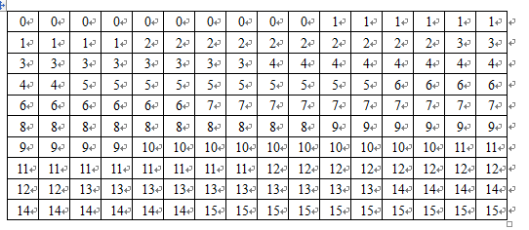
四、算法设计

Slide 26
四、算法设计
1、随机开局算法
(1) 计算游戏中元素个数：行数 * 列数。
(2) 计算每一种花色重复数：行数 * 列数 / 花色数。
1) 判断（行数 * 列数 % 花色数）是否为0。如果不为0，则进行异常处理。
2) 判断每一种花色重复数是否能被2整除，如果不能被2整除，则进行异常处理。
(3) 按从左到右，从上到下的顺序，将花色数填入游戏地图。
(4) 由于生成的地图是规则的，因此需要将地图中的花色打乱。
实现思路是：
随机选择两个元素，将其值对调。重复若干次（当前游戏重复了元素总数次）。

Slide 27
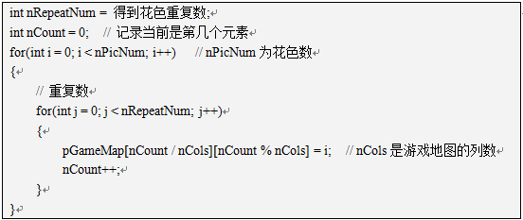
四、算法设计

Slide 28
四、算法设计
2、消子判断的流程
(1) 获得选中的两张图片的行号与列号。
(2) 判断选中的图片是否同色，不同色，则不能相消。判断选中的图片是否为同一个图片，如果为同一个图片，不能相消。
(3) 判断连通性，如以下三种情况均不满足，则结束。
1) 首先判断能否一条直线连通。
2) 如果不能一条直线连通，则判断能否两条直线连通。
3) 如果不能两条直线连通，则判断能否三条直线连通。
(4) 获得连通路径，绘制连通线。
(5) 消除图片。
(6) 更新游戏地图。

Slide 29
四、算法设计
3、一条直线消子算法
(1) 判断两个顶点，行是否相同，若相同，则判断两个顶点在X方向是否连通。
在CGameLogic类中定义LinkInRow()函数实现X方向连通判断。依次判断在X方向两个顶点间每一个顶点，是否都为空，全为空，表示可以连通，否则不能连通。
bool CGameLogic::LinkInRow(int** pGameMap, Vertex v1, Vertex v2)
{ 1：将顶点的列进行调整，使nCol1的值小于nCol2
2：使用for循环，判断两个顶点间是否不为空的图片
for(int i = nCol1 + 1; i <= nCol2; i++)
{ if(i == nCol2) return true;
if(pGameMap[nRow][i] != BLANK) break; // BLANK表示空
}
return false;
}

Slide 30
四、算法设计
3、一条直线消子算法
(2) 判断两个顶点，列是否相同，若相同，则判断两个顶点在Y方向是否连接。
在CGameLogic类中定义LinkInCol()函数实现Y方向连通判断。依次判断在Y方向两个顶点间每一个顶点，是否都为空，全为空，表示可以连通，否则不能连通。

Slide 31
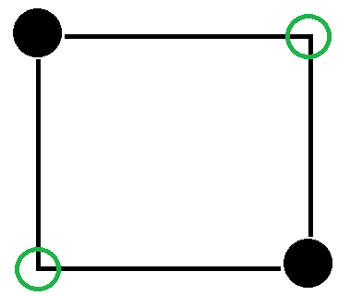
四、算法设计
4、两条直线消子算法
若一条直线无法连通，则判断二条直线的情况。
在CGameLogic类中定义 OneCornerLink () 函数判断两点是否能两条直线连通。
先判断两个顶点的X和Y方向的直线相交的两个顶点，是否为空。若能构成两条直线连通，那么这个相交的顶点必须为空才行。
若顶点有一个可以相消，则判断该顶点与两个顶点，横向或纵向一条直线是否连通。
若都连通，则表示两条直线消子成功。否则不能相消。

Slide 32
四、算法设计
4、两条直线消子算法
bool CGameLogic::OneCornerLink(int** pGameMap, Vertex v1, Vertex v2)
{ 1：判断相交的顶点是否为空
if (pGameMap[v1.row][v2.col] == BLANK)
{ 2：判断两个同行的顶点是否一条直线连通
3：判断两个同列的顶点是否一条直线连通
if (纵向连通判断(pGameMap, v1.row, v2.row, v2.col)
&& 横向连通判断(pGameMap, v1.row, v1.col, v2.col))
return true;
}
if(pGameMap[v2.row][v1.col] == BLANK)
if(纵向连通判断(pGameMap, v1.row, v2.row, v1.col)
&& 横向连通判断(pGameMap, v2.row, v1.col, v2.col))
return true;
return false;
}

Slide 33
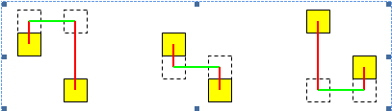

四、算法设计
5、三条直线消子算法
若二条直线无法连通，则判断三条直线的情况。
在CGameLogic类中定义TwoCornerLink ()函数判断两点是否能三条直线连通。
三条直线消子时，假设选择的两个图片的位置为(nRow1, nCol1)和(nRow2, nCol2)，则先寻找与Y轴平行的连通线段。
如果Y轴没有找到可以连通的三条直线，则寻找与X轴平行的连通线段。

Slide 34
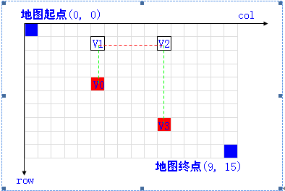
四、算法设计
5、三条直线消子算法
(1) 搜索关键路径
以搜索水平方向上的关键路径为例。设玩家选择两个顶点为v0(row0, col0) , v3(row3, col3)。
步骤如下：
第一步，从地图的第一行开始扫描，当前扫描到nRow行；
第二步，设置拐点：V1(nRow, col0)，V2(nRow, col3)；
第三步，判断顶点V1和V2是否为空；
第四步，判断顶点V1和V2是否水平方向上连通，如果连通，则V1到V2之间的连线即为关键路径。如果不连通则接着扫描下一行，重复第二——第四的步骤。

Slide 35
四、算法设计
5、三条直线消子算法
(2) 判断三条直线连通
采用枚举法判断三条直线连通，假设玩家选择的两个顶点为V0和V3，判断三条直线连通具体实现步骤如下：
1) 找到其中一条关键路径V1，V2；
2) 判断V1和V0是否连通；
3) 判断V2和V3是否连通；
4) 如果同时满足V1和V0连通，V2和V3连通，则V0和V3满足三条直线连通；
否则，在此关键路径下V0和V3不连通，找到下一条关键路径，重复步骤2）--步骤4），直到判断出V0和V3是否连通。

Slide 36
四、算法设计
5、三条直线消子算法
(3) 保存连通路径
使用栈来保存连通路径中的关键点：起始点V0、拐点V1，拐点V2和终点V3。
保存连通路径的步骤如下：
1) 保存起始点V0；
2) 判断是否存在能够满足三条直线消子的关键路径V1，V2；
3) 如果存在，保存顶点V1，V2，V3；如果不存在，删除起始点V0。

Slide 37
四、算法设计
6、胜负判断算法
当有元素被消掉后，进行胜负判断，遍历地图中所有元素的值，当所有的元素都为空时，表示获胜，游戏结束，否则继续游戏。

Slide 38
10.4 创建工程
一、功能需求
二、设计思路
三、编码实现
详见教材10.4.1---10.4.3

Slide 39
10.5 主界面
一、功能需求
二、设计思路
三、编码实现
详见教材10.5.1---10.5.3

Slide 40
10.6 开始游戏
一、功能需求
二、设计思路
三、编码实现
详见教材10.6.1---10.6.3

Slide 41
10.7 消子判断
一、功能需求
二、设计思路
三、编码实现
详见教材10.7.1---10.7.3

Slide 42
10.8 判断胜负
一、功能需求
二、设计思路
三、编码实现
详见教材10.8.1---10.8.3

Slide 43
实训阶段 | 计划执行时间 | 项目名称 | 实验内容 | 交付物 | 平台电子书相关章节
项目阶段 | 第14周 | 连连看游戏的界面设计 | 1、创建程序 2、绘制欢迎语 3、主界面设计 4、游戏界面设计 5、绘制游戏地图 | 上机实验代码 | 《欢乐连连看(C++ & MFC)》案例 第7章 至 第11章
 | 第15周 | 连连看游戏的功能设计 | 1、同色消子 2、程序结构调整 3、消子判断 4、数据结构设计 | 上机实验代码 | 《欢乐连连看(C++ & MFC)》案例 第12章 至 第15章
 | 第16周 | 连连看游戏的运行过程 | 1、开始游戏 2、消子 3、胜负判断 | 上机实验代码 | 《欢乐连连看(C++ & MFC)》案例 第16章 至 第18章
 | 第17周 | 连连看游戏的扩展功能 | 1、提示 2、重排 3、计时 4、帮助 5、休闲模式 6、排行榜 7、设计主题 | 上机实验代码 | 《欢乐连连看(C++ & MFC)》案例 第19章 至 第25章

Slide 44
实验交付物
1、实验代码：
2、实验报告：
3、交付时间：下周四前
4、交付网址：http://zy1.cslab.whut.edu.cn/

